Slide 1
PN-III-P2-2.1-PED-2016-3-0240 (contract no. 234/2017)
Materiale sustenabile pe baza de oxid de zinc pentru aplicaţii antimicrobiene
BIOSUSMAT
(2017-2018)
Finanţat: UEFSCDI
Coordonator: Institutul de Chimie Fizică “Ilie Murgulescu”
Partener: Universitatea Bucureşti, Facultatea de Biologie

Slide 2
Echipa
Director proiect:
Dr. Oana Carp- Institutul de Chimie Fizică “Ilie Murgulescu”
Echipa Institutul de Chimie Fizică “Ilie Murgulescu” :
Dr. Diana Visinescu
Dr. Greta Socoteanu (Patrinoiu)
Dr. Cristian Dumitru Ene
Dr. Paula Cucos
Dr. Jose Maria Calderon-Moreno
Responsabil partener: Prof. Carmen Mariana Chifiriuc-Universitatea Bucuresti, Facultatea de Biologie
Echipa Universitatea Bucuresti, Facultatea de Biologie:
Prof. Veronica Lazăr
Conf. Liliana Bulibaşa
Dr. Coralia Bleoţu
Dr. Marcela Popa (Bucur)
Dr. Graţiela Grădişteanu (Pȃrcălăboiu)
Dr. Ecaterina-Monica Sȃrbu

Slide 3
REZUMAT
Scopul prezentului proiect reprezintă dezvoltarea unor noi materiale anorganice biocide față de tulpini microbiene procariote și eucariote, în formă planctonica și biofilm. Obiectivul general al proiectului este optimizarea design-ului nanomaterialelor pe bază de oxid de zinc, utilizând sinteze prietenoase faţa de mediu, în vederea obţinerii unei activităţi antimicrobiane eficiente, precum și elaborarea tehnologiei validate de laborator. În aceste context, obiectivele specifice ale proiectului sunt:
1. selectarea procedurii de sinteză, având drept criteriu activitatea antimicrobiană și citotoxică;
2. pentru procedura de sinteză selectată, optimizarea parametrilor experimentali, având drept criteriu activitatea antimicrobiană și citotoxică;
3. validarea în condiții de laborator a activităților antimicrobiene și citotoxice;
4. validarea în condiții de laborator a procedurii de sinteză;
5. diseminarea și protecția proprietății intelectuale.
Acest proiect își propune să dezvolte un material antimicrobian anorganic de la gradul de maturitate tehnologică TRL 3 la TRL 4. Gradul de maturitate tehnologică TRL 3 a cercetărilor întreprinse deja este demonstrat prin: (i) conceptul de nanomateriale ZnO cu proprietăți antimicrobiene obținute prin metode ecologice este demonstrat experimental, eficiența sa fiind verificată, (ii) fiecare componentă a ansamblului, respectiv ZnO ca material anorganic, metoda de sinteză prietenoasă faţa de mediu a ZnO şi activitatea antimicrobiană a materialelor rezultate au fost testate. Parametru de interes final este activitatea antimicrobiană a acestor materiale de ZnO. În conformitate cu obiectivele propuse, implementarea proiectului va conduce la integrarea celor trei componente, cu scopul de a stabili funcționalitatea ansamblului, testele antimicrobiene fiind efectuate în condiții adecvate, în conformitate cu metodele aprobate.

Slide 4
REZULTATE ESTIMATE
Principalul rezultat al prezentului proiect il reprezinta dezvoltarea unui material anorganic anorganic de la maturitatea tehnologică TRL 3 la TRL 4, prin integrarea a trei componente, și anume utilizarea ZnO ca material anorganic, utilizarea procedurilor prietenoase fata de mediu pentru obținerea de ZnO , și activitatea antimicrobiană.
Activitatea antimicrobiană va fi testată față de o gamă largă de tulpini bacteriene și fungice, de referință sau recent izolate, în fază de creștere planktonică sau aderată sub formă de biofilme.
Activitatea anti-biofilm va permite extinderea gamei de aplicații antimicrobiene a materialelor obiținute, în toate domeniile în care biofilmele au efecte nedorite (medical, industria alimentară, farmaceutică, gestionarea resurselor de apă etc.).
Cel mai bun material va fi obiectul unei cerei de brevet, rezultatele vor fi diseminate prin participari la conferinte nationale/internationale si publicare de articole in reviste indexate BDI și ISI.

Slide 5
Plan implementare proiect
AN | Etapă | Valoare contract (RON) |  |  | Rezultate
 |  | Buget | Angajament | Total
2017 | Selecţia procedurii de sinteză din punctul de vedere al activităţii antimicrobiene şi microbicide crescute şi al citotoxicităţii reduse/absente (raportare parţială a WP1) | 111.647 | 58. 823 | 176.470 | -raport; -lucrare trimisa spre publicare.
2018 | Selecţia procedurii de sinteză, optimizarea parametrilor acesteia din punctul de vedere al activităţii antimicrobiene şi microbicide si validarea în condiţii de laborator a procedurii de sinteză cu cele mai bune rezultate biologice (raportare finală WP1 şi WP2, WP3 si WP4 integrale) | 298.530 | 0 | 298.530 | -raport; capitol de carte; -articole; -participare la conferinţe naţionale şi internaţionale; -cerere de brevet de invenţie.

Slide 6
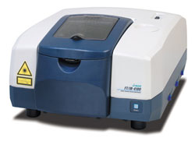

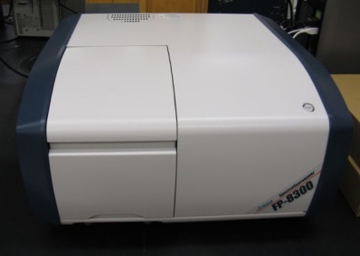
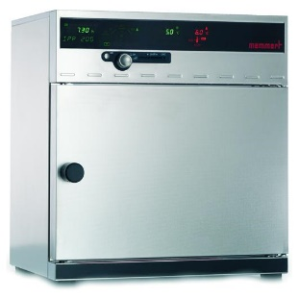
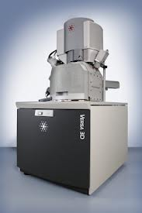
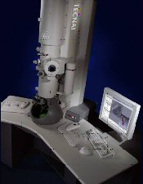
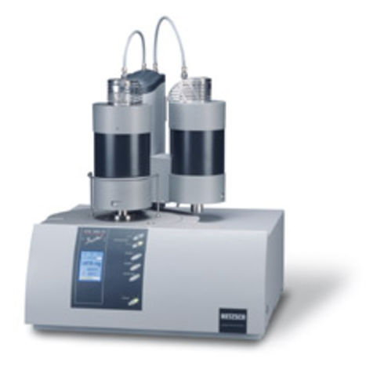
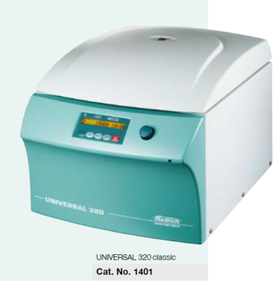
Aparatura folositata in desfasurarea proiectului
Institutul de Chimie Fizică “Ilie Murdulescu”
FTIR Spectrometer JASCO 4100
400-4000 cm⁻¹
UV-Vis Spectrometer PERKIN-ELMER LAMBDA L35, 200-1100 nm
PL spectrometerJASCO
FP-8300
200-650 nm
Memmert Incubator
UNB500
SEM Microscope
FEI - Quanta 3D FEG
Dual Beam
TEM Microscope
FEI - Tecnai G2-F30
coupled with EDX
Simultaneous thermal analysis
STA 449 Jupiter f1
Acquisition of the project
Ultracentrifuge
Acquisition of the project

Slide 7
Obiectivele proiectului
Obiectivele specifice ale proiectului sunt:
1. selectarea procedurii de sinteză, având drept criteriu activitatea antimicrobiană și citotoxică;
2. pentru procedura de sinteză selectată, optimizarea parametrilor experimentali, având drept criteriu activitatea antimicrobiană și citotoxică;
3. validarea în condiții de laborator a activităților antimicrobiene și citotoxice;
4. validarea în condiții de laborator a procedurii de sinteză;
5. diseminarea și protecția proprietății intelectuale.
6. dezvoltarea unui material antimicrobian anorganic de la gradul de maturitate tehnologică TRL 3 la TRL 4 (brevetare)
Pe lângă aceste obiective științifice, obiective precum creșterea vizibilității internaționale (prin publicarea în revista a factorului de impact ridicat și participarea la conferința internațională de prestigiu), motivația tinerilor cercetători (prin avantaje financiare) și achizițiile de bunuri trebuie menționate.

Slide 8
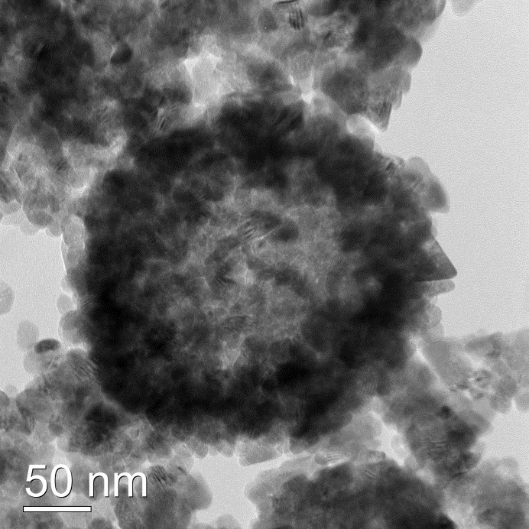
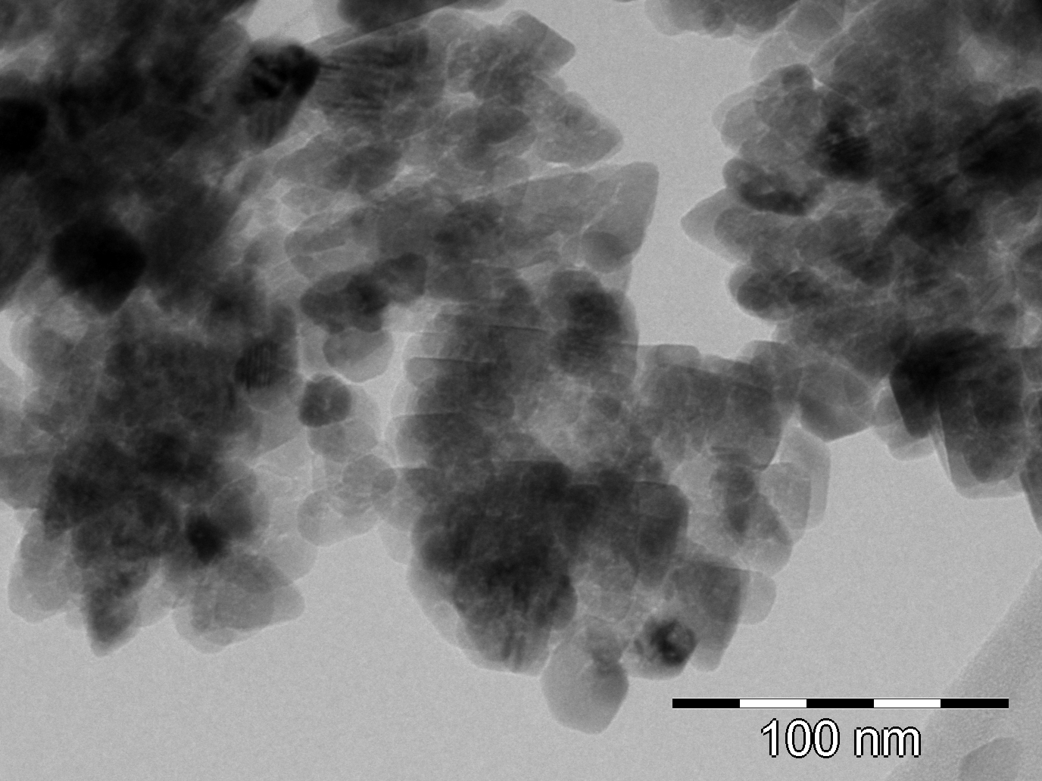
Obtinerea prin precipitare in reflux a unor materiale de ZnO cu activitate antimicrobiana crescuta si citotoxicitate redusa
Imagini TEM ale probei BD1 (sfere goale) si BD2 (sfere pline)
Difractogramele de raze X ale celor doua materiale de ZnO, BD1 si BD2
Analiza termica neizoterma a materialului BD2

Slide 9
Valorile MIC si MBEC ale nanoparticulelor testate pe diferite tulpini microbiene
Nr. crt. | Tulpini microbine |  | ZnO BDI |  | ZnO BDII
 |  |  | CMI µg/mL | CMEB µg/mL | CMI µg/mL | CMEB µg/mL
1 | Tulpini Gram-negative | P. aeruginosa ATCC 27853 | 250 | 62.5 | 1.95 | 500
2 |  | A. baumannii 230 | 15.62 | 500 | 250 | 125
3 |  | E. coli ATCC 8739 | 125 | 62.5 | 15.62 | 500
4 |  | K. pneumoniae 40 | 7.81 | 500 | 31.25 | 15.62
5 |  | Ent. cloacae 56 | 15.62 | 62.5 | 1.95 | 500
6 | Tulpini Gram-pozitive | S. aureus ATCC 25925 | 500 | 3.90 | 31.25 | 125
7 |  | MSSA ICUB | 125 | 125 | 1.95 | 500
8 |  | S. aureus ATCC BAA-1026 | 1000 | 7.81 | 31.25 | 62.5
9 |  | S. aureus ATCC 6538 | 1.95 | 7.81 | 3.90 | 62.5
10 |  | MRSA IUCB1 | 15.62 | 125 | 62.5 | 250
11 |  | S. saprophyticus ATCC 15305 | 7.81 | 31.25 | 7.81 | 62.5
12 |  | Enterococcus faecalis ATCC 29212 | 1000 | 31.25 | 31.25 | 250
13 |  | Enterococcus faecium VA-R17 | 15.62 | 62.5 | 15.62 | 62.5
14 |  | B. subtili sATCC 6633 | 1000 | 15.62 | 1.95 | 500
15 | Tulpini fungice | C. albicans ATCC 26790 | 3.90 | 500 | 500 | 500
16 |  | Cryptococcus neoformans ATCC 204092 | 31.25 | 15.62 | 15.62 | 500

Slide 10
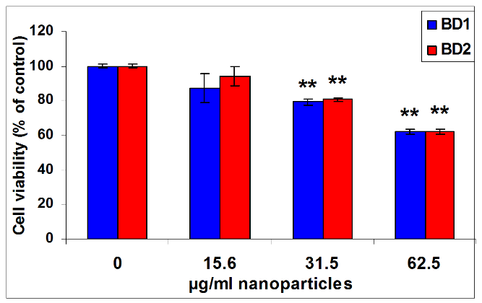
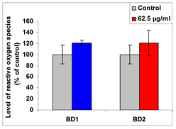
Viabilitatea celulelor si (b) nivelul ROS la 24 de ore de crestere a celulelor hepatice in prezenta nanoparticulelor ZnO (BD1 si BD2). Rezultatele obtinute ca medie ± SD (n = 3) au fost prezentate ca procent din control.

Slide 11
  Obținerea de materiale pe bază de ZnOcu activitate antimicrobiana crescuta si citotoxicitate redusa prin precipitare în condiţii hidrotermale
A. In prezenta metilcelulozei (MC)
Difractograma de raze X a materialului de ZnO; spectrul FTIR al metilcelulozei şi materialului de ZnO ; spectrul de fotoluminescență la temperatura camerei a materialului pe bază de ZnO
Imagini SEM ale probei de ZnO

Slide 12
Valorile CMI and CMEB (µg mL⁻¹) pe tulpinile de referință și clinice Gram-pozitive și negative în fază de creștere planctonică și aderate sub formă de biofilm ale compusului obținut utilizând MC și uree
 | Tulpini Gram-pozitive |  |  |  | Tulpini Gram-negative
 | S. aureusATCC 6538 | MRSA | B. subtilisATCC 12488 | B. subtilis6683 | P. aeruginosaATCC 27853 | P. aeruginosa719 | E. coliO26 | K. pneumoniae11
CMI (µg mL⁻¹) | 31.25 | 7.81 | >500 | 62.5 | 62.5 | 125 | 0.97 | 62.5
CMEB (µg mL⁻¹) | 62.5 | 15.62 | 125 | 125 | 3.9 | 31.25 | >500 | 15.62

Slide 13
B. In prezenta alginatului (Alg)
Imagini SEM ale probei Zn3 obtinute la 100ºC timp de 15 min; 30 min; 1h; 2h şi 120 h.

Slide 14
Valorile CMI and CMEB (µg mL⁻¹) față de tulpinile de referință și clinice, Gram-pozitive și negative, în fază de creștere planctonică și aderată, sub formă de biofilm ale compusului obținut utilizând TEA și alginat
Tulpini microbiene |  | Fază de creștere planctonică CMI (μg·mL⁻¹) |  |  | Biofilm CMEB (μg·mL⁻¹)
 |  | Zn3_80_2h | Zn3_100_2h | Zn1_100_2h | Zn3_80_2h | Zn3_100_2h | Zn1_100_2h
Gram- pozitive | S. aureusATCC 6538 | 39 | 19 | 19 | 312 | 625 | 156
 | Ent. fecalis ATTC 29212 | 4 | 4 | 2 | 4 | 156 | 156
Gram- negative | P. aeruginosa ATCC 27853 | 19 | 78 | 39 | 4 | 312 | 156
 | E. coli ATCC 25922 | 4 | 4 | 4 | 39 | 39 | 78

Slide 15
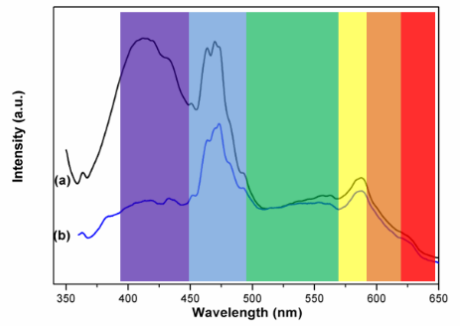
Obtinerea prin carbonizare hidrotermala a unor materiale de ZnO cu activitate antimicrobiana crescuta si citotoxicitate redusa
Curbele de analiză termică (TG, DTG and DSC) ale precursorului ZnO_C0.04; difractogramele de raze X ale morfologiilor sferice obţinute dupa calcinare, la 600ºC/1 h:(negru) ZnO_0.04 şi (albastru) ZnO_0.06; spectrele UV-Vis ale (negru) ZnO_0.04 si (albastru) ZnO_0.06: spectrele de fotoluminescenţă la temperatura camerei ale (negru) ZnO_0.04 si (albastru) ZnO_0.06

Slide 16
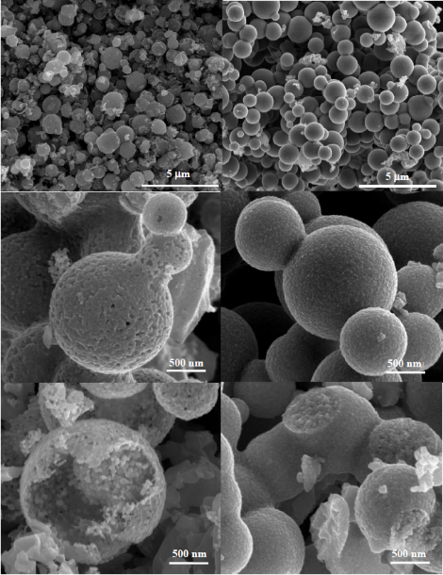
Imagini SEM ale sferelor de ZnO obtinute dupa calcinarea precursorilor la 600º/1 h: (a - c) ZnO_0.04 and (d-f) ZnO_0.06

Slide 17
Valorile CMI and CMEB (µg/mL) pentru probeleZnO_0.04 și ZnO_0.06
S.N | Tulpini microbiene |  | CMI µg/mL |  | CMEB µg/mL
 |  |  | ZnO 0.04 | ZnO 0.06 | ZnO 0.04 | ZnO 0.06
1 | Gram- negative | Pseudomonas aeruginosa ATCC 27853 (tulpină sensibilă) | 1.95 | 500 | 62.5 | 62.5
2 |  | Acinetobacter baumannii 230 (tulpină multirezistentă) | 62.5 | 250 | 31.25 | 7.81
3 |  | Escherichia coli ATCC 8739 (tulpină sensibil) | 125 | 31.25 | 500 | 250
4 |  | K. pneumoniae 40 (tulpină multirezistentă) | 1.95 | 1.95 | 125 | 15.62
5 |  | Enerobacter cloacae 56 (tulpină multirezistentă) | 125 | 1000 | 250 | 125
6 | Gram pozitive | Staphylococcus aureus ATCC 25925 (tulpină sensibilă) | 1000 | 250 | 62.5 | 1.95
7 |  | S. aureusICUB 1(tulpină sensibilă) | 125 | 31.25 | 250 | 31.25
8 |  | S. aureus ATCC BAA -1026 (tulpină sensibilă) | 62.5 | 62.5 | 500 | 62.5
9 |  | S. aureus ATCC 6538 (tulpină sensibilă) | 3.90 | 1000 | 15.62 | 7.81
10 |  | S. aureusICUB 2 (tulpină rezistentă la meticilină –MRSA ) | 7.81 | 3.90 | 125 | 62.5
11 |  | S. saprophyticus ATCC 15305 (tulpină sensibilă) | 15.62 | 500 | 15.62 | 1000
12 |  | Enterococcus faecalis ATCC 29212 (tulpină sensibilă) | 1000 | 1000 | 31.25 | 250
13 |  | Ent.faecium VA-R17 (tulpină rezistentă la vancomicină) | 31.25 | 3.90 | 125 | 500
14 |  | Bacillus subtilis ATCC 6633 (tulpină sensibilăsusceptible strain) | 500 | 500 | 1.95 | 125
15 | fungice | Candida albicans ATCC 26790 (tulpină sensibilă) | 62.5 | 500 | 1000 | 125
16 |  | Cryptococcus neoformans ATCC 204092 (tulpină sensibilă) | 1.95 | 250 | 500 | 1000

Slide 18
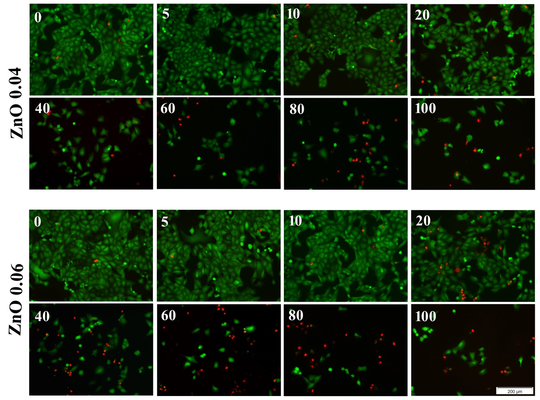
Imaginile de fluorescenţă care prezintă analiza celulelor vii/moarte la 24 de h după tratament cu concentrații de ZnO variind de la 5 la 100 µg/mL. Verde = celule vii; Roșu = celule moarte

Slide 19
Viabilitatea/proliferarea celulelor Vero tratate cu ZnO timp de 24 de h, determinate prin analiza MTT (n = 3, medie ± deviație standard), ••• p˂0.001 versus control, 5 μg/mL și 10 μg/mL de probe tratate

Slide 20
Diseminarea rezultatelor ştiinţifice ale proiectului

Slide 21
Multifunctional ZnO materials prepared by a versatile green carbohydrate assisted combustion method for environmental remediation applications
C. D. Ene, G. Patrinoiu, C. Munteanu , R. Ene , M. C. Chifiriuc , O. Carp
Ceramics International,45, 2019, 2295-2302, FI=3.057
Nanosized ZnO has been prepared following a non-polluting, straightforward, and flexible combustion synthesis method, using as biofuels starch and cellulose, and as zinc source nitrate and acetate. While the crystallite size and the surface area of the ZnO materials are to a certain extent sensible of the post-thermal processing temperature, the defect chemistry is dependent on reductant/oxidant ratio. The obtained ZnO materials, particularly the oxides obtained from carbohydrate-nitrate precursors present considerable photodegradation activity upon two hazardous EDCs phenolic wastes and excellent antimicrobial efficiency against planktonic Gram negative and positive strains. Both results can be explained by an optimum defects configuration of these oxides. The photocatalytic and biocidal efficiency associated with the easy and complete recovery from the treated wastewaters proves the potential toward environmental remediation applications of these “two in one“ formulations.

Slide 22
Zinc Oxide Spherical-Shaped Nanostructures: Investigation of Surface Reactivity and Interactions with Microbial and Mammalian Cells
D. Visinescu, M. D. Hussien, J. Calderon Moreno, R. Negrea, R. Birjega, S. Somacescu, C. D. Ene, M. C. Chifiriuc, M.Popa, M. S. Stan, and O. Carp
Langmuir, 34, 2018, 13638-13651, FI=3.789
Two ZnO materials of spherical hierarchical morphologies, with hollow (ZnOHS) and solid cores (ZnOSS), were obtained through the hydrolysis of zinc acetylacetonate in 1,4-butanediol. The nature of the defects and surface reactivity for the two ZnO materials were investigated through photoluminescence, X-ray photoelectron spectroscopy, and electron paramagnetic resonance (EPR) spectroscopy proving the coexistence of shallow and deep defects and, also, the presence of polyol byproducts adsorbed on the outer layers of the ZnO samples. The EPR spectroscopy coupled with the spin-trapping technique showed that the surface of the ZnO samples generates reactive oxygen species (ROS) like hydroxyl (•OH) and singlet oxygen (1O2) as well as carboncentered radicals. The ZnO materials exhibited a wide spectrum of antimicrobial activity, being active against Gram-positive, Gram-negative, and fungi strains, both in planktonic and, more importantly, adherent growth states. The decrease of antimicrobial efficiency in the presence of a ROS scavenger (mannitol) and the decrease of the cell viability with the ROS level suggest that one of the mechanisms that governs both the antimicrobial and cytotoxic activities on human liver cells is ROSmediated. However, at active antimicrobial concentrations, the biocompatibility of the tested materials is very good.

Slide 23
ZnO radial morphologies with high anti-biofilm and antibacterial activity obtained by a polymer-assisted hydrothermal synthesis
A. Stan, R, Birjega, C. M. Chifiriuc, O. Carp
Revue Roumaine de Chimie, 63(7-8), 2018, 719-724, FI=0.37
A one-pot approach for the synthesis of ZnO radial hierarchical architectures was developed. The synergy between methylcellulose, urea and triethanolamine is the key parameter of the synthetic methodology. The synthesized material presents good antibiofilm and antimicrobial activity.

Slide 24
Carbohydrate based combustion synthesis: a promise of greening materials synthesis
O. Carp
Revue Roumaine de Chimie, 63(9), 2018, 795-802, FI=0.37
Currently, the environment protection represents one of the most important task force of Science and Society, determining the remarkable development of the Green Chemistry, as an alternative chemistry that seeks to minimize risk by minimizing hazard. The design/synthesis of nanomaterials must also circumscribe to the present environment requirements. A simple but efficient approach is to “green” the existing synthetic procedures by introducing as raw materials, benign, bio-renewable compounds as carbohydrates. This review is focused on carbohydrate-mediated combustion synthesis of the metal oxides, analysing critically the results of the research undertaking during the last years on this topic.

Slide 25
REVIEW: CYTOTOXICITY AND GENOTOXICITY ASPECTS OF ZNO AND SILVER NANOPARTICLES DESIGNED FOR ANTIMICROBIAL APPLICATIONS
Carolina-Antonia Mãrchidanu, Magdalena-Valentina Lungu, Irina Gheorghe, Mohammed Dyia Hussien, Ancuta Telcian, Graþiela Grãdişteanu Pîrcãlãbioru, Liliana Burlibaşa, Nicoleta Constantin, Mariana Carmen Chifiriuc
Romanian Archives Of Microbiology And Immunology, 76(2), 2017, 91-101, BDI
,
The emergence of nanotechnology has enabled a wide range of nanoparticles (NPs) to be developed for specific applications in the pharmaceutical, cosmetic and other biomedical industries, as well as for the development of imaging diagnosis techniques. The huge potential of NPs for different applications is due to their atomic scale size at which they are more reactive than conventional size particles. However, this property also increases the risk for the occurrence of a greater cytotoxicity. The purpose of this paper was to review the mechanisms of the antimicrobial activity of inorganic NPs based on silver and zinc oxide, as well as their cytotoxic and genotoxic effects.

Slide 26
Articol trimis spre publicare (revizuit)
Eco-friendly synthesized spherical ZnO materials: promising antimicrobial agents
G.Pătrȃnoiu, M. D. Hussien, J. Calderon-Moreno*, I. Atkinson, A. M. Musuc, R. Ciubar, A. Cȃmpean, M. C. Chifiriuc*, O. Carp*
Materials Science and Engineering, FI= 5.08
Abstract
Two ZnO materials with spherical morphology, core-shell respectively solid, obtained by a green synthesis, morphological, structural and optical characterized were investigated with respect to their antimicrobial potential and cytocompatibility. The efficiency of the obtained materials was screened against a large spectrum of reference and clinical microbial strains, both susceptible and exhibiting resistance phenotypes of clinical and epidemiological interest, such as methicillin resistant S. aureus, vancomycin resistant enterococci or multidrug resistant Gram-negative bacilli, both in planktonic and biofilm state. Their biotoxicity is connected with material’s characteristics and target microorganism. The two materials exhibit a high efficiency against resistant and susceptible strains, proving their potential in controlling resistant pathogens. Moreover, the minimal biofilm eradication concentration values were often lower than the minimal inhibitory concentration ones, suggesting that the obtained structures could also successfully surpass the multiple mechanisms of biofilms tolerance to antimicrobials. The cytocompatibility of the developed materials was evaluated with Vero cells in terms of cell morphology, viability and proliferation. Dose-dependent cellular response and no significant differences in the cytotoxic potential of the two tested ZnO morphologies were revealed. At the active antimicrobial concentrations, ZnO-spherical structures exhibited only a low effect on cell viability. Overall, our data revealed the potential of the developed materials for in vivo antimicrobial applications.

Slide 27
Articol trimis spre publicare
Oxalate compounds: powerful versatile precursors for mesoporous ZnO hierarchical structures with antibacterial properties
G. Patrinoiu, R. Dumitru, D.C. Culita, C. Munteanu, R. Barjega, J.M. Calderon-Moreno, A. Cucos, M.C. Chifiriuc, C. Bleotu, O. Carp
Journal of Industrial and Engineering Chemistry, FI= 4.841
Single ZnO crystallites assembled into mesoporous stacked chain structures have been prepared by a topotactic thermal decomposition method of zinc oxalate precursors, whose particular synthesis involves the in situ obtaining of the oxalate ions following a redox reaction between 1,2-ethanediol (reducing agent) and nitrate ion (oxidizer). The proposed route could use as zinc source any water-soluble zinc salt. Designed post-synthesis protocols of the precursors (ultrasound irradiation, hydrolytic decomposition) allow the adjustment of materials properties (morphology, porosity and optical) and/or rational introduction of different dopants. The obtained ZnO based materials exhibited high antibacterial activity, both against planktonic and adherent Gram-positive and Gram-negative susceptible and resistant strains, the results being better than those reported in the literature for current antibiotics and other ZnO nanoparticles. The lanthanide-doped materials proved a significantly more intensive anti-biofilm activity than the other tested materials and a very good biocompatibility, being promising candidates for the development of novel inorganic materials with potent antimicrobial features.

Slide 28
Cerere brevet: A/00782/08.10.2018
Procedeu de obţinere a unor materiale de ZnO dopate cu metale tranziţionale şi lantanide cu proprietăţi bacteriostatice şi bactericide
Autori: G.M. Socoteanu, D. Visinescu, J.M.Calderon-Moreno, I. Atkinson, D. Culita, M.Popa, L.G. Marutescu, C.M. Chifiriuc, O. Carp

Slide 29
Capitol carte:
Spherical morphologies of metal oxides – a challenge for materials science. A case study: ZnO spherical morphologies
G. Pătrinoiu, D. Vișinescu, P. Cucoș, C.D. Ene, and O. Carp
In: Nanotechnologies and nanomaterials for various applications, din seria Micro-and nanoengineering, Eds. M. Zaharescu, M. Enachescu, D. Dascalu, Editura Academiei Romane, pp. 43-72, 2018
The synthesis of metal oxides with spherical morphologies represent one the most challenging task of material science due to the impressive properties of the corresponding oxides. The main objective of this study is to reveal the power of three synthesis approaches that allows the manipulation within certain specific limits of the spherical structures dimensions, filling degree, specific surface and porosity, as well as of the interconnectivity. The formation mechanism of the spherical assemblies, properties and applications of the resulted oxides are equally analysed.

